Slide 1
KONYA’DAKİ EĞİTİMİN TARİHSEL GELİŞİMİ
Esra Bakan

Slide 2
GİRİŞ
Konya, tarih boyunca Anadolu’nun en önemli kültür ve eğitim merkezlerinden biri olmuştur. Coğrafi konumu, uzun süre başkentlik yapması, siyasal ve ekonomik açıdan güçlü yapısı; şehirde eğitimin gelişmesini doğrudan etkilemiştir. Selçuklu döneminden itibaren oluşan köklü eğitim geleneği, Karamanoğulları ve Osmanlı dönemlerinde devam etmiş, Cumhuriyet’in ilanıyla birlikte modern eğitim anlayışıyla yeniden şekillenmiştir.

Slide 3
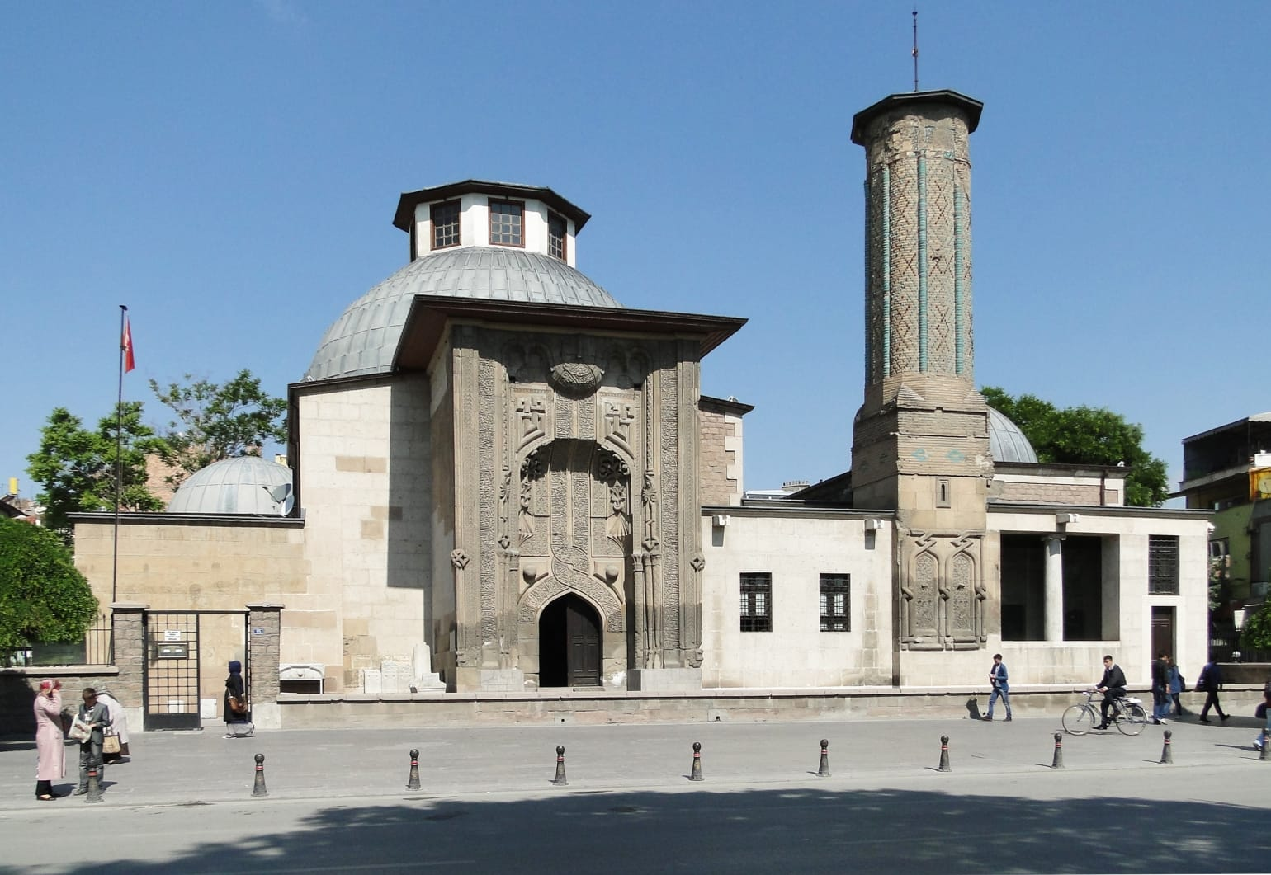
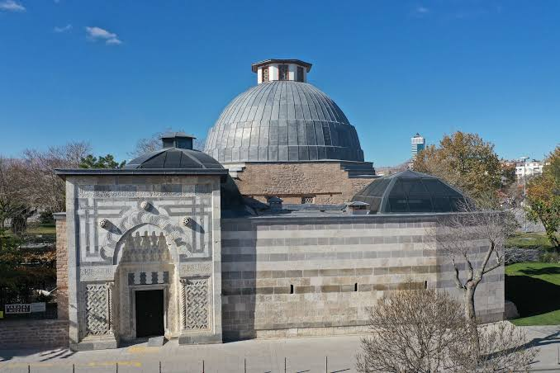
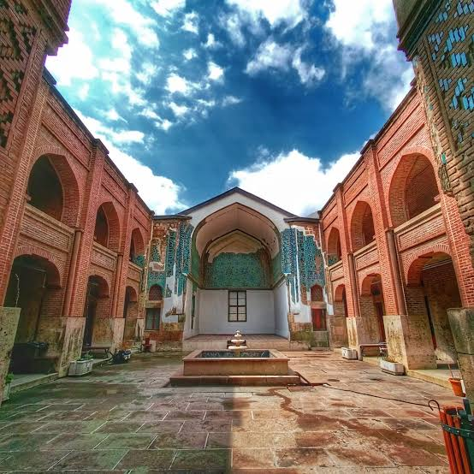
ANADOLU Selçuklu dönemİ(11-13. yy)
Konya’nın eğitim hayatındaki en güçlü dönemi, şüphesiz Anadolu Selçuklu Devleti’nin başkenti olduğu yıllardır. Selçuklu sultanları, ilmi ve bilim adamlarını koruyan bir politika izlemiş, şehirde medrese yapılanmasını desteklemiştir. Bu dönemde inşa edilen Karatay Medresesi, İnce Minareli Medrese, Sırçalı Medrese ve Altınapa Medresesi, yalnızca dini eğitim verilen kurumlar değil; astronomi, tıp, matematik, hukuk, felsefe ve edebiyat alanlarında araştırmalar yapılan yükseköğretim merkezleri niteliğindedir. Ayrıca Konya, Mevlana Celaleddin-i Rumi ve çevresinin faaliyetleriyle önemli bir tasavvuf ve düşünce merkezi hâline gelmiştir. Mevlevîlik geleneğinin şekillenmesi, şehrin kültürel ve eğitsel mirasına büyük bir derinlik katmıştır. Selçuklu döneminde şehir, hem kurumsal hem düşünsel anlamda çok yönlü bir eğitim ortamı sunarak Anadolu’nun entelektüel merkezlerinden biri olmuştur.

Slide 4
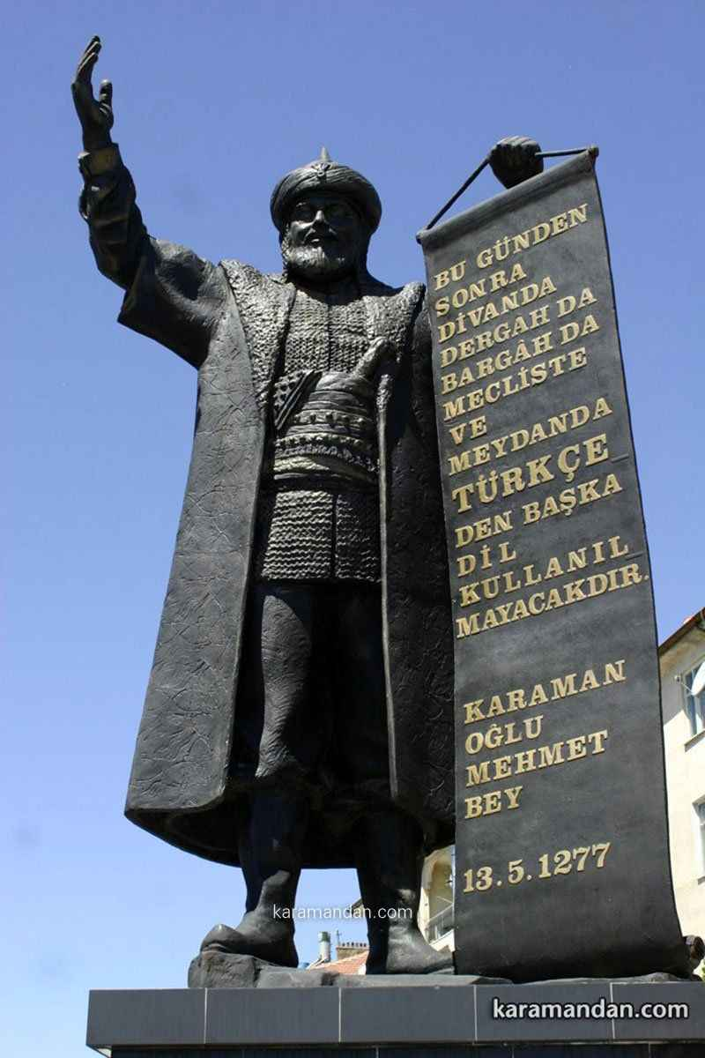
KaramanoGulları Dönemİ(13-15. YY)
Selçuklu Devleti’nin yıkılışından sonra Konya, bir süre Karamanoğulları Beyliği’nin yönetiminde kalmıştır. Bu dönemde Selçuklu medrese geleneği büyük ölçüde korunmuş, mevcut kurumlar işlerliğini sürdürmüştür. Karamanoğulları’nın Türkçeyi resmî yazışma dili hâline getirme kararı, kültür ve eğitim alanında önemli bir kırılma noktasıdır. Bu yaklaşım, Konya’da eğitim dilinin Türkçeleşmesine katkıda bulunmuş ve Anadolu’da Türkçenin yaygınlaşmasına öncülük etmiştir. Medreselerde verilen eğitimin niteliği, Selçuklu döneminin mirasıyla devam etmiş; dini bilimlerin yanı sıra beşeri bilimlerde de eğitim faaliyetleri sürmüştür.

Slide 5
OSMANLI Dönemİ(15-19. YY)
Konya, Osmanlı idaresine geçtikten sonra klasik Osmanlı eğitim sistemi içinde önemli bir taşra ilmî merkezi olarak konumlanmıştır. Osmanlılar döneminde şehirde çok sayıda sıbyan mektebi (ilköğretim düzeyi) ve medrese faaliyette bulunmuştur. Medreseler, müderrisleri ve öğrenci nüfusu ile şehrin sosyal ve kültürel dinamizmini besleyen kurumlar hâline gelmiştir.
19. yüzyıla gelindiğinde Osmanlı Devleti’nde modernleşme hareketlerinin etkisiyle eğitim alanında köklü dönüşümler yaşanmıştır. Konya’da da bu dönüşümün yansımaları görülmüş; rüştiyeler (ortaokul), idadiler (lise), sanayi mektepleri ve darülmuallimin (öğretmen okulu) gibi modern kurumlar açılmıştır. Böylece şehirde geleneksel medrese eğitimi ile modern eğitim kurumları uzun süre yan yana var olmuştur. Bu durum, Konya’nın eğitim yapısının hem geleneksel hem modern unsurları aynı anda barındırdığı bir geçiş dönemi niteliği göstermesine neden olmuştur.

Slide 6
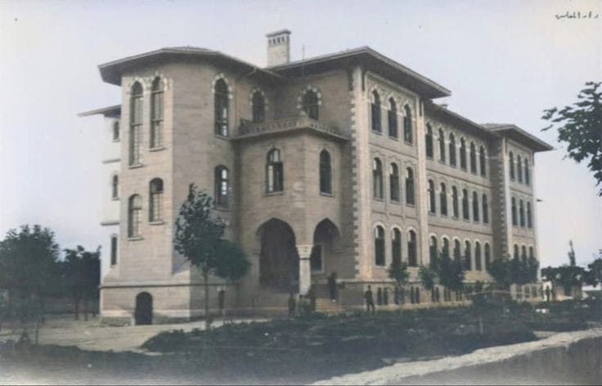
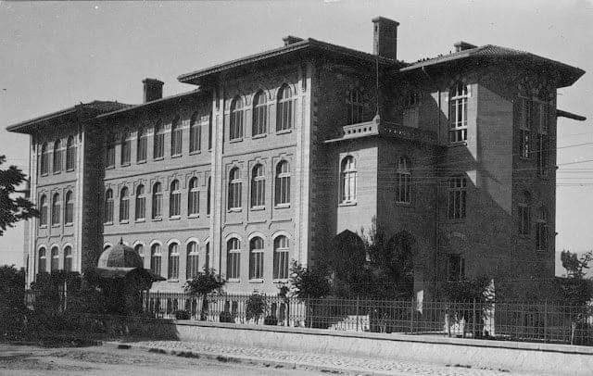
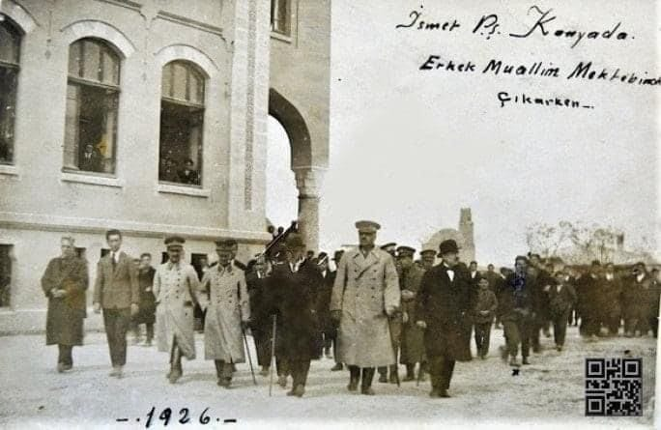
Konya lİSESİ
Konya Lisesi, resmî adıyla Konya Lisesi (Anadolu), Konya İlinin Meram ilçesinde 1889 yılında kurulan, Türkiye'nin en eski 26. lisesidir.
Tarık Buğra, Ahmet Hamdi Tanpınar Turgut Özal gibi birçok tanınmış devlet adamı, bilim insanı, edebiyatçı ve sanatçı bu liseden mezun olmuştur.
Okul kurulduğu günden günümüze kadar farklı isimlerle anılmıştır. İlk olarak Osmanlı Dönemi'nde, Nizamiye Medresesinde, İdadi olarak eğitim vermeye başlamış, daha sonra yatılı kısım da eklenerek Konya İdadisi ismini almıştır. 1913 yılında okulun ismi Konya Sultanisi olarak, 1923 yılında cumhuriyetin kurulması ile Konya Erkek Lisesi olarak, 1973 yılında ise Konya Gazi Lisesi olarak değiştirilmiştir.

Slide 7
CUMHURİYET DÖNEMİ
Cumhuriyet’in ilanıyla birlikte Konya’daki eğitim hayatı, devletin modernleşme ve laikleşme politikaları doğrultusunda yeniden yapılandırılmıştır. 1924 yılında yürürlüğe giren Tevhid-i Tedrisat Kanunu, şehirdeki medreselerin kapatılmasını ve eğitim sisteminin tek çatı altında toplanmasını sağlamıştır. Bu süreçte ilkokullar, ortaokullar, liseler ve mesleki eğitim kurumlarının sayısı hızla artmıştır.1960’lardan itibaren Konya’da öğretmen yetiştiren kurumların yaygınlaşması, eğitim altyapısının güçlenmesine önemli katkı sağlamıştır.
1975 yılında kurulan Selçuk Üniversitesi, şehrin bir yükseköğretim kenti olarak gelişmesinin başlangıcını oluşturmuştur. Ardından 2010’lu yıllarda Necmettin Erbakan Üniversitesi, Konya Teknik Üniversitesi gibi yükseköğretim kurumlarının kurulmasıyla şehir, Türkiye’nin en büyük öğrenci nüfusuna sahip kentlerinden biri hâline gelmiştir. Günümüzde Konya, yüzlerce okul, çok sayıda üniversite, geniş kampüsler, araştırma merkezleri ve teknokentleriyle hem bölgesel hem ulusal düzeyde güçlü bir eğitim ve bilim merkezi konumundadır.

Slide 8
SONUÇ
Konya’daki eğitimin tarihsel gelişimi, şehrin siyasi ve kültürel yapısıyla paralel bir seyir izlemiştir. Selçuklular döneminde kurulan güçlü eğitim kurumsallaşması, sonraki dönemlere kalıcı bir miras bırakmış; Karamanoğulları ve Osmanlı döneminde bu gelenek korunarak geliştirilmiştir. Cumhuriyet döneminde ise modern eğitim anlayışı benimsenmiş, eğitim kurumları çeşitlenmiş ve yükseköğretim alanında önemli atılımlar gerçekleştirilmiştir. Bugün Konya, tarihsel birikiminin üzerine modern yapıları ekleyerek Türkiye’nin önde gelen eğitim merkezlerinden biri hâline gelmiştir. Eğitim kurumlarının sürekliliği, değişen ihtiyaçlara uyum sağlaması ve bilimsel üretime verdiği katkı, şehrin kültürel kimliğinin temel unsurlarından biri olmaya devam etmektedir.

